Slide 1
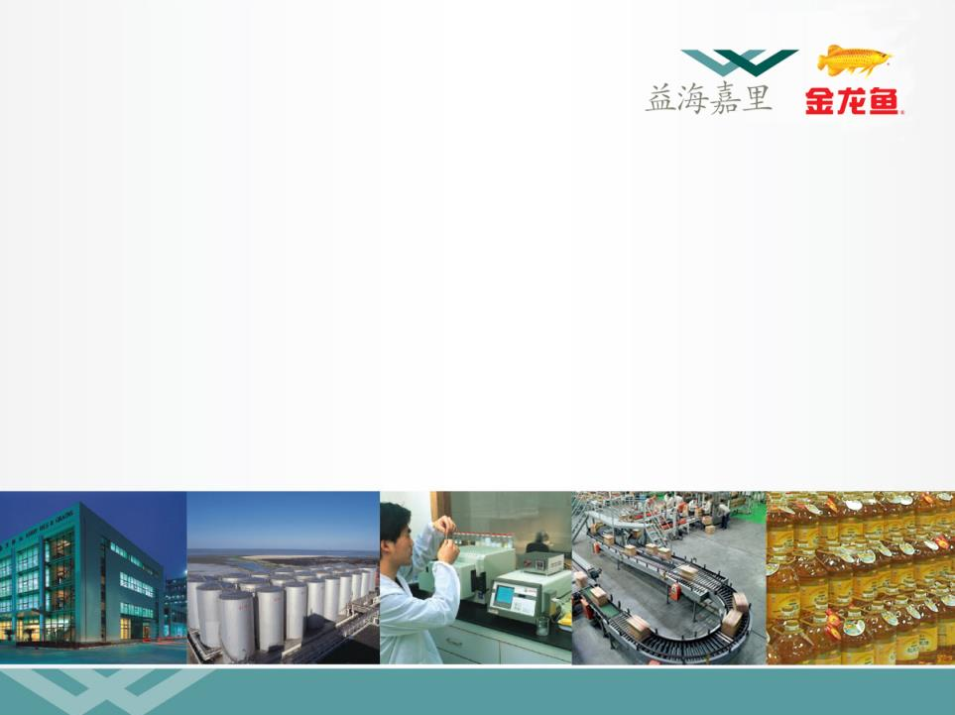
烟气监测方案
——锅炉车间

Slide 2

目录
一、单位基本情况
二、监测点位及示意图
三、监测指标、执行标准及其限值
四、监测频次（在线监测）
五、系统组成
六、系统技术指标

Slide 3
一、单位基本情况
单位基本情况
污染源名： | 益海（连云港）粮油工业有限公司
单位地址： | 连云港市连云区大港路
统一社会信用代码： |  | 91320700723527279P
行政区划分： | 江苏省连云港市连云区
经度：34.7478981 |  | 纬度：119.3832016
法人代表： | 孙立家 | 企业规模： |  | 大型二档
企业环保部门 | EHS | 重点污染源： | 废气
环保负责人： | 赵向阳 | 电话： | 13812331206
排污许可证编号： | 91320700723527279P001U

Slide 4
二、监测点位及示意图
烟囱
75吨烟囱出口25米平台处
北
75T锅炉排口监测点及示意图

Slide 5
三、监测指标、执行标准及其限值
中华人民共和国国家标准 烟气超低排放标准 根据环保要求，我公司执行表一标准，具体监测指标及其限值参照下表： 锅炉烟气污染物最高允许排放浓度（单位：mg/m3）
二氧化硫 | 氮氧化物 | 烟尘
＜35 | ＜50 | ＜10

Slide 6
四、监测频次
（1）在线监测
SCS-900型烟气排放连续监测系统，根据环保局要求是实时上传

Slide 7
五、系统组成
SCS-900型烟气排放连续监测系统由颗粒物监测单元、气态污染物监测单元、烟气参数监测单元、数据采集与处理单元组成。通过直接采样分析和抽取采样方式，测定烟气中污染物浓度，同时测定烟气温度、烟气压力、烟气流速、烟气含氧量、湿度、排放量；显示各监测参数的报表。
1、颗粒物监测
1.1、测量方法：稀释加热抽取式+激光前向散射法、配等速采样装置
1.2、抽取式粉尘仪基本参数
探杆：加热型，长度不小于1500mm
测量范围：0~5~15mg/m3
测量精度：不大于满量程2%
校正方式：定时自动零点及量程校正
烟气湿度： ＞100%RH（含液态水）
烟气温度：< 300°C
探头材料：316Ti 不锈钢
防腐等级：IP65
工作电源：380VAC/ 50 Hz, 4 kVA

Slide 8
五、系统组成
2、气态污染物监测
2.1、ULTRAMAT23气体分析仪,具有自动校准功能。自动校准时间及周期根据现场情况确定。
2.2、取样探头，具有自加热、温控及反吹功能。
2.3、温控伴热取样管线，取样管材质为聚四氟乙稀。
2.4、预处理系统包括：制冷器、排水泵、防腐取样泵、精密过滤器、电磁阀等。
3、烟气参数监测
3.1、氧气、温度、压力、流速、湿度等在线监测仪器。
4、数据采集与处理
4.1、数据采集与处理系统硬件（PLC、计算机等）
4.2、烟气监测控制系统软件：PAS-DAS V1.0

Slide 9
六、系统技术指标
1、系统数据
烟气温度限制（最低／最高）（℃）：0-300℃
设备对振动的要求：避免强烈震动
最大含尘量：200g/Nm3
整个系统压缩空气要求：
最大耗气量：0.2Nm3/min
平均耗气量：0.1Nm3/min
要求的最小压力（Pa）：0.4MPa
气体品质要求：洁净、无水、无油
系统的功耗(KVA)：2KW+40W*L(L为采样管线长度)
机柜尺寸为800*600*2100mm，机柜颜色为RAL7035，材质为碳钢。

Slide 10
六、系统技术指标
2、设备技术参数
2.1、SO2/NO分析仪
制造厂家：SIEMENS
设备型号：ULTRAMAT23
量程(高/低)：SO2 ：0-100-750mg/m3； NO：0-100-750mg/m3、
输出信号波动：﹤铭牌上最小量程的±1%
最小检测下限：当前测量量程的1%
线性误差：﹤±1%
重复性：﹤铭牌上最小量程的±1%
零点漂移：可以忽略（可使用环境空气自动校准）
量程漂移：﹤最小量程的2%/周
采样方法：直接抽取法
分析方法：NDIR红外法
环境温度限制（最高/最低）：+5-+45 ℃
用电量：0.06KVA
输出信号型式：4-20mA、隔离输出、最大允许负载750Ω
警报输出：继电器输出、AC/DC、24V/1A
通讯：RS485
安装方式：19“机架

Slide 11
六、系统技术指标
重 量： 10kg
测量方式：连续
采样流量：66-120l/h（1.2-2L/min）
2.2、烟气含氧量监测
监测方法：电化学法
制造厂家：SIEMENS
设备型号：ULTRAMAT23
量程(高/低)：0-5-25%
精确度：≤1%
重复性：≤0.05%
电池寿命：约3年（与工况有关）
环境温度(最低/最高)限制：+5-+45 ℃
功耗：0.06KVA
仪用空气要求：0.4-0.7MPa
输出信号形式：4-20mA
警报输出：继电器输出、AC/DC、24V/1A

Slide 12
六、系统技术指标
2.3、颗粒物检测系统
型号：MODEL 2030
厂家：SDL
量程：0-100 mg/Nm3
精度：≤±2 %
零漂： 2% FS/24h
跨漂： 2% FS/24h
采样方法：单端安装
分析方法：激光后散射法
环境温度限制：-20-+50C
用电量：0.005KVA
仪器的空气要求：0.4-0.7MPa
输出信号形式：4-20mA
2.4、流量检测系统
型号：SITRANS P/PT1
厂家：SIEMENS/SDL
量程(高/低)：0-40m/s
精确度：≤ 2.5%
采样方法：直插式

Slide 13
六、系统技术指标
分析方法：差压法
环境温度限制(最低/最高)：-20-+55 ℃
用电量：24V,50Hz，0.005kVA
仪用空气要求：0.4-0.7MPa
输出信号型式：4-20mA
2.5、温度检测
型号：SITRANS T
厂家：SIEMENS
量程(高/低)：0-300℃
精确度：≤1%
采样方法：直插式
分析方法：热电阻
环境温度限制(最低/最高)：-20-+55 ℃
用电量：DC 24V，0.5A
输出信号型式：4-20mA
2.6、压力检测
型号：SITRANS P
厂家：SIEMENS
量程(高/低)：-5-+5KPa

Slide 14
六、系统技术指标
采样方法：直接法
分析方法：压敏电阻法
环境温度限制(最低/最高)：-20-+55 ℃
用电量：DC 24V，0.5A
输出信号型式：4-20mA
2.7、湿度检测
型号：MODEL 2061
厂家：SDL
测量范围：0-40%
精确度：≤ 2%
采样方法：直接抽取法
分析方法：电容法
环境温度限制(最低/最高)：5-45 ℃
用电量：220VAC，25W
输出信号型式：4-20mA
2.8、氮氧化物转换器
生产厂家：SDL
型号：NOx-001
气体流量：1L/min

Slide 15
六、系统技术指标
转换效率：≥95%
NO2 浓度：＜200PPM
电源：220VAC，50Hz，150VA
外形尺寸：宽 483mm，长 300mm，高 105mm
气体出/入口：6 毫米不锈钢管接头
2.9、数据采集与处理单元
制造厂家：硬件：DELL计算机，西门子PLC
软件：SDL
防尘要求：室内
环境温度限制(最低/最高)：+5-+45℃
用电量：0.5KVA
参考 《固定污染源烟气排放连续监测技术规范》（HJ75） 《固定污染源排放烟气连续监测系统技术要求及检测方法》（HJ 76） 《火电厂大气污染物排放标准》（GB 13223） 《固定污染源排气中颗粒物测定与气态污染物采样方法》（GB/T 16157） 《烟气采样器技术条件》（HJ/T47） 《烟尘采样器技术条件》（HJ/T48） 《污染源在线自动监控（监测）系统数据传输标准》（HJ 212）

Slide 16
谢 谢

